Slide 1

第四节 最小费用最大流

Slide 2
第四节 最小费用最大流
上节讨论了网络最大流问题。在实际生活中人们不仅关心流量问题，还关心费用问题，即满足流量到达最大使总费用最小，这就是最小费用最大流问题。
设D=(V,A,C, v_{s},v_{t})为一给定网络，对任意（v_{i}，v_{j}）∈E除了给出容量c_{ij}=c（v_{i}，v_{j}）外，还给出了这段弧的单位流量的费用b_{ij}=b（v_{i}，v_{j}）。对D上的一个可行流f={f_{ij}}称B(f)=∑b_{ij}f_{ij}称为可行流的费用。

Slide 3

所谓最小费用最大流问题就是当最大流不唯一时，在这些最大流中求一个流，使该流的总费用最小。
下面我们介绍解决最小费用最大流问题的方法，其基本思想是在寻求最大流的算法过程中考虑费用最小。
首先我们考虑当沿着一条关于可行流f的增广链u，以θ调整f，得到新的可行流f′时，b(f′)比b(f)增加多少？

Slide 4
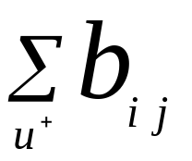
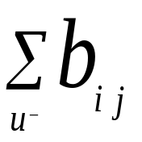



显然有
b(f′)﹣b(f)=[ (f′_{ij}﹣f_{ij} )﹣ (f′_{ij}﹣f_{ij} )]
= [ ﹣ ]
我们把 [ ﹣ ] 称为这条增广链u的费用。
若f是流量为V(f)的所有可行流中费用最小者，而u是关于f的费用最小的增广链，那么沿u去调整，得到的可行流f′，就是流量为V(f′)的所有可行流中费用最小得流。

Slide 5
以上分析为求最小费用最大流找到了方法.即先取一个最小费用流,然后找出最小费用增广链并进行调整，一直这样调整下去，直到找不出增广链为止；这时的可行流即为最小费用最大流。那如何寻找最小费用增广链呢？
为了寻找最小费用增广链，我们构造一个有向赋权图w(f )。w(f )的顶点为原网络D的顶点，把D中的每条弧（v_{i}，v_{j}）变为两条相反方向的弧（v_{i}，v_{j}）（v_{j}，v_{i}）；

Slide 6
规定w(f )中弧（v_{i}，v_{j}）的权w_{ij} 为
w_{ij} = b_{ij} 当f_{ij}﹤c_{ij}时
+∞ 当f_{ij}＝c_{ij}时 （*）
w_{ji} = b_{ij} 当f_{ij}﹥0时
+∞ 当f_{ij}＝0时
长度为+∞的弧可以略去。
于是求最小费用增广链等价于在w(f )中求从v_{s} 到v_{t}的最短路。

Slide 7
由以上讨论可得出求最小费用最大流的算法：
（1）第一步取零流为初始最小费用可行流，记为f⁽⁰⁾。
（2)若第k步得到最小费用流f^{(k)}, 构造一个有向赋权图w(f ^{(k)}) ,在中寻求从v_{s} 到v_{t}的最短路。若不存在最短路，则f^{(k)}即为网络D的最小费用最大流；若存在最短路，则在原网络D中得到了相应的最小费用增广链u，对f^{(k)}做调整，调整量为

Slide 8

（3） 令
f_{ij}^{(k)}﹢θ （v_{i}，v_{j}）∈u⁺
f_{ij}^{(k+ 1)}= f_{ij}^{(k)}﹣θ （v_{i}，v_{j}）∈u⁻
f_{ij}^{(k)} （v_{i}，v_{j}） u
得到新的可行流 f^{(k+ 1)} ={ f_{ij}^{(k+ 1)} }。
令k=k﹢1,返回（2）。

Slide 9
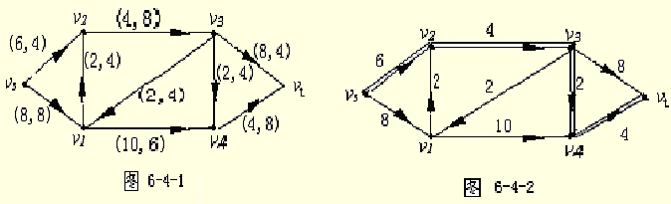
例6.4.1 求网络（图6-4-1）的最小费用最大流。弧旁的数字为（b_{ij}，c_{ij}）。
解 （1）取f⁽⁰⁾=0为初始可行流。
（2）构造W(f⁽⁰⁾)，见图6-4-2，最短路u=( v_{s}，v₁ ，v₃，v₄，v_{t})。

Slide 10
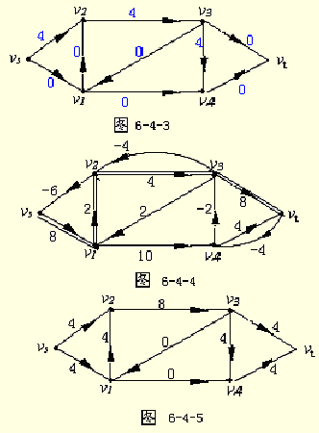
（3）在u上进行调整， θ=min{4，8，4，8}﹦4,得新的可行流f⁽¹⁾，见图6-4-3.
（4）构造相应的赋权有向图W(f⁽¹⁾)，见图6-4-4,最短路u=( v_{s}，v₂，v₁，v₃，v_{t})。
（5）按上述方法依次得f⁽²⁾ ，W( f⁽²⁾), f⁽³⁾ ,W( f⁽³⁾)。见图6-4-5到 图6-4-8。

Slide 11
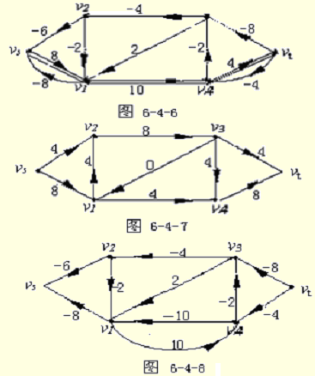
（6）可以看到W(f⁽³⁾)中已不存在从v_{s}到v_{t}的路，所以f⁽³⁾即为最小费用最大流，f*= f⁽³⁾ , V(f*)= 12, B(f⁽²⁾)=240。

